Slide 1
Районная научно-исследовательская практическая конференция «Я – русский солдат!»
Тоцкий взрыв.
История и последствия
Колесова Ирина, учащаяся творческого объединения «Вязаная игрушка», педагог дополнительного образования Кузнецова К.В.

Slide 2
Район проведения Тоцких военных учений

Slide 3
Район проведения Тоцких учений

Slide 4
Схема проведения военных учений

Slide 5
Средства индивидуальной защиты

Slide 8
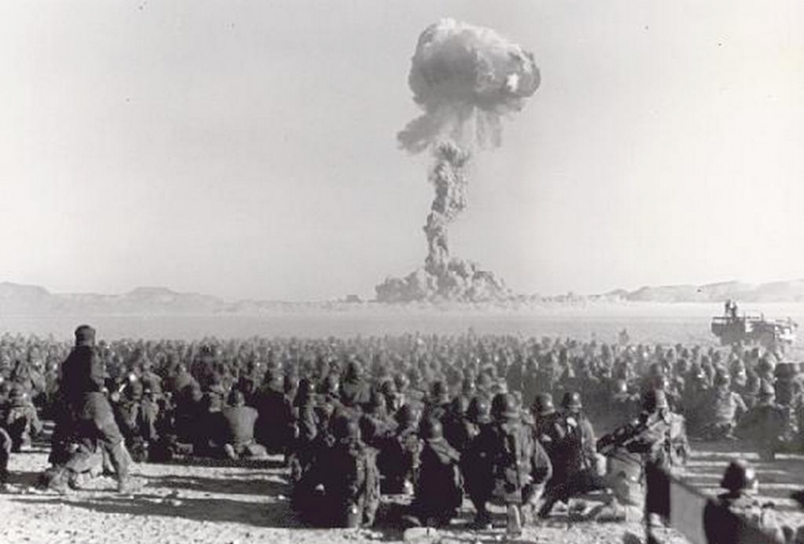

Slide 10
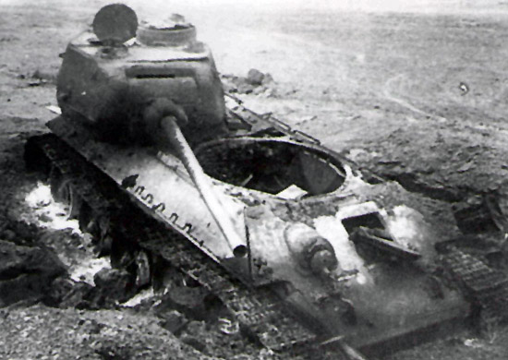

Slide 14
Колокол Памяти

Slide 15
СПАСИБО ЗА ВНИМАНИЕ!

